Slide 1

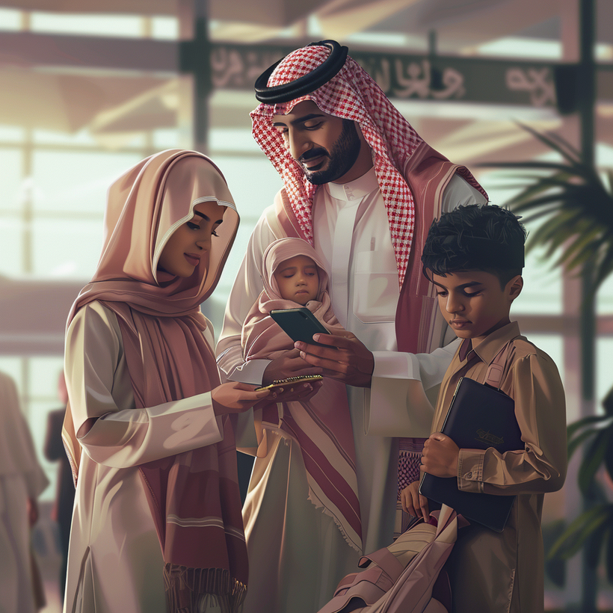

فضفضةصديق

Slide 2

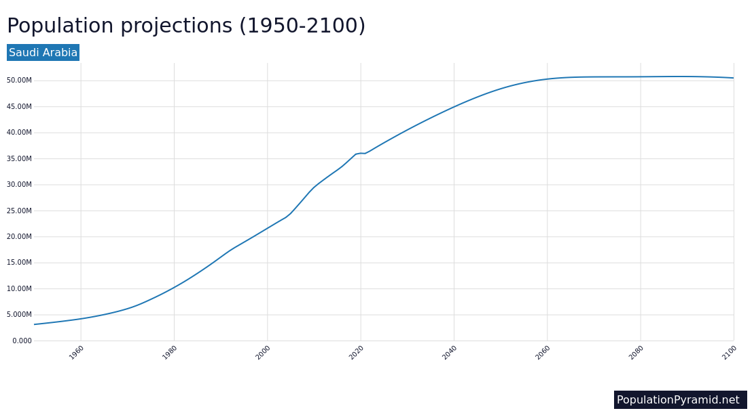
مجموع عدد السكان المملكة العربية السعودية
لعام 2023 م
(32,175,224) مليون نسمة
المواطنين (18.8 مليون) 58.4%
المقيمين (13.38 مليون) 41.6%

Slide 3



فـطـين
تجربة رائدة في خدمة العملاء

Slide 4


فطين
بداية جديدة لخدمة العملاء التفاعلي
فطين سينقل مستوى رضا المستخدمين إلى مستوى
مختلف تماماً ، مما جعل التواصل أكثر كفاءة وفعالية

Slide 5


التكامل بـ فطين
تم تغذية فطين من خلال دمج بيانات حساب خدمة العملاء للمديرية العامة للجوازات بمنصة تويتر (CareAljawazat@) والتعليمات والإجراءات الرسمية للوزارة مما يضيف قيمة كبيرة لتجربة المستخدم ويفتح الباب لخلق تجارب عملاء مثيرة وفريدة و سيتبعها بمشيئة الله مرحلة جمع بيانات جميع القطاعات ( بعد موافقة أصحاب الصلاحية ) ليصبح فطين أكثر شمولية وتكامل .

Slide 6
البيانات
التي تم جمعها من حساب خدمة العملاء بمنصة (X)
115000
إجابة

Slide 7



مميزات
فطين
واجهة مستخدم بسيطة بتصميم بديهي
الردود الشخصية
معالجة اللغة الطبيعية

Slide 8
مستقبل
فطين
مستقبل واعد
فطين هو ابتكار ليصبح واجهة مستقبلية لخدمة العملاء في جميع قطاعات الوزارة

Slide 9

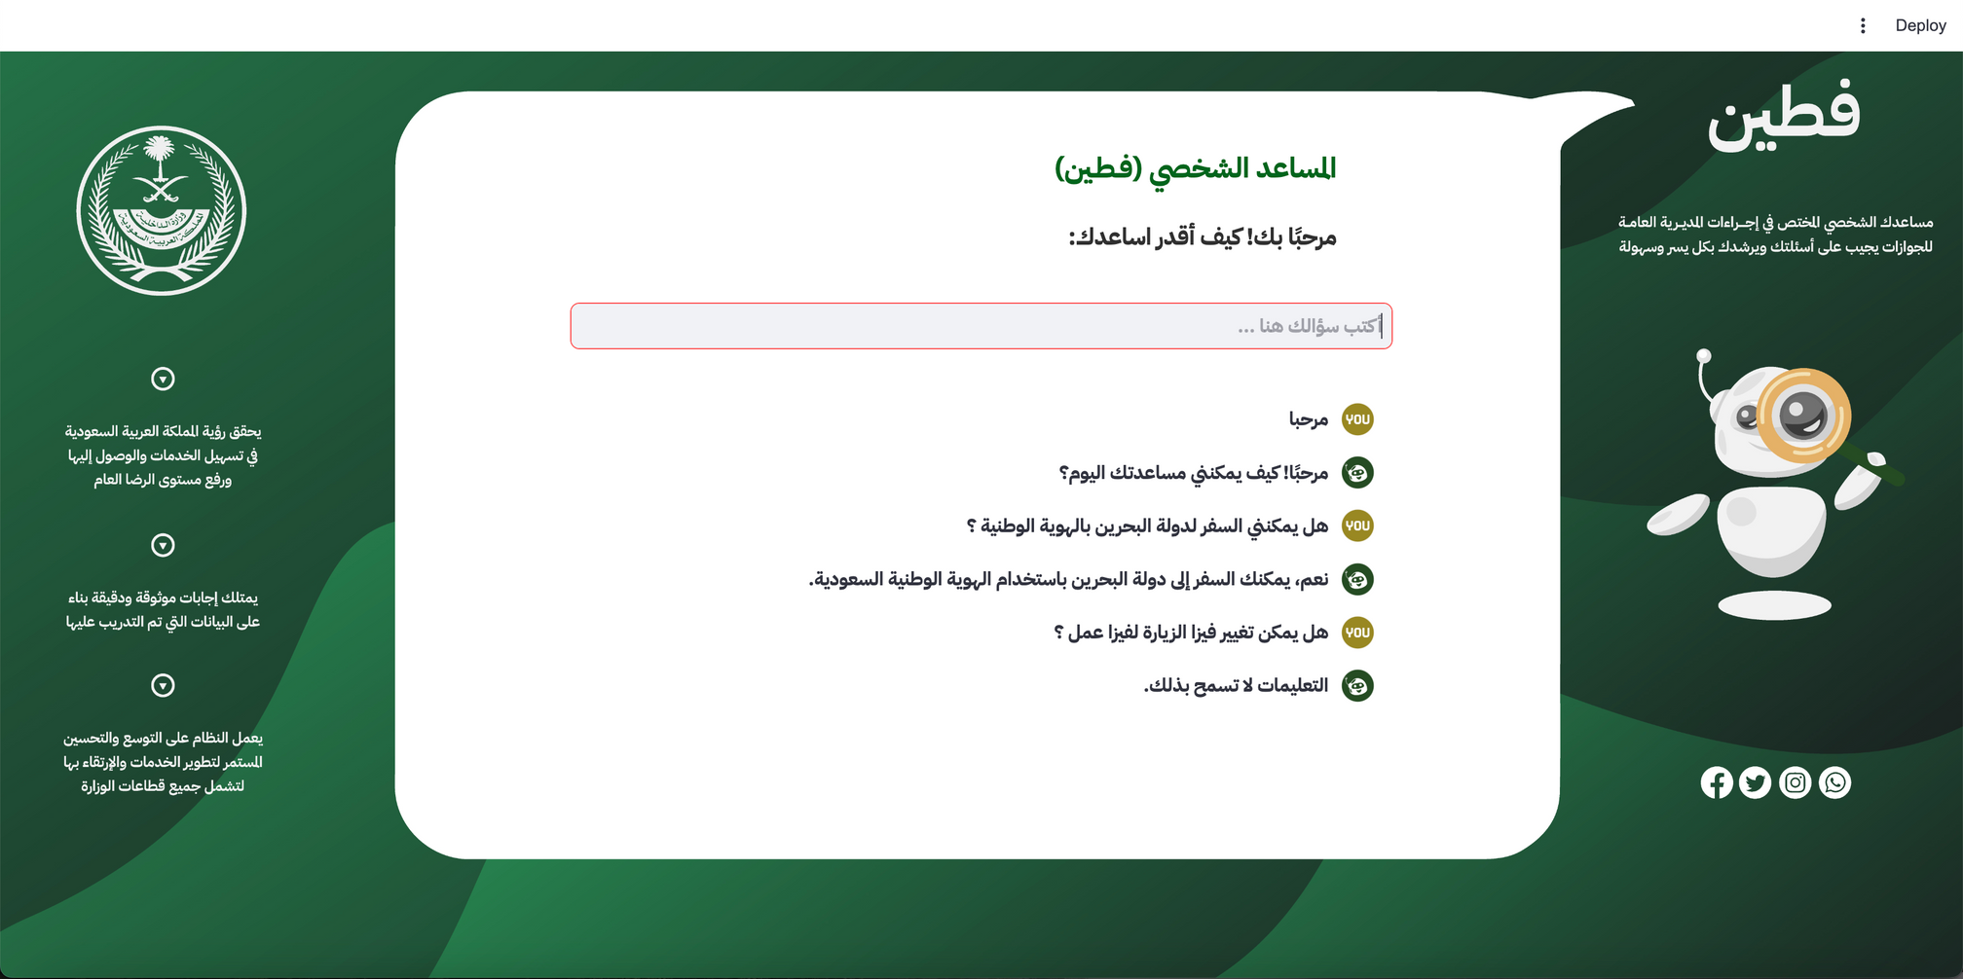
واجهة فطين
HTTPS://FTEENAPP-2.STREAMLIT.APP/

Slide 10
نعرض لكم فطين

Slide 11

بأمكانكم مسح الباركود بهواتفكم وتجربة فـطـين بأنفسكم

Slide 12
عبد الرحمن الجمحان
فيصل الماص
طارق المرشود
خالد المهنا
فريق العمل

Slide 13
شكراً لكم

Slide 14
نسعد بإستفساراتكم

